Slide 2
Học sinh lắng nghe câu hỏi từ giáo viên và giơ tay phát biểu đáp án. Ai trả lời đúng thì sẽ nhận được 1 điểm cộng.

Slide 3
12 tháng
1năm = …. tháng

Slide 4
1 giờ = …. phút
60 phút

Slide 5
1 phút = ….giây
60 giây

Slide 6
2 phút = 60 giây
120 giây

Slide 9
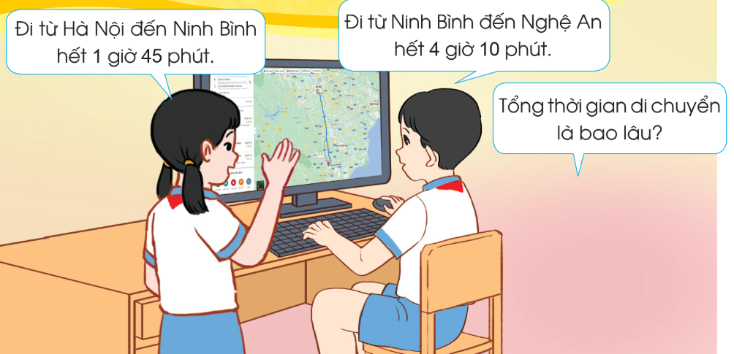

Slide 10
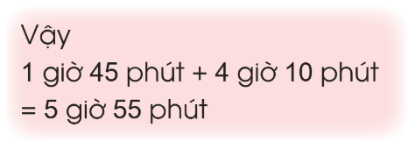
1. Cộng số đo thời gian
1 giờ 45 phút + 4 giờ 10 phút = ?
9 phút 38 giây + 5 phút 32 giờ
Ta đặt tính rồi tính như sau:
Ta đặt tính rồi tính như sau:
1 giờ 45 phút
4 giờ 10 phút
9 phút 38 giây
5 phút 32 giây
+
+
5 giờ 55 phút
14 phút 70 giây

Slide 11
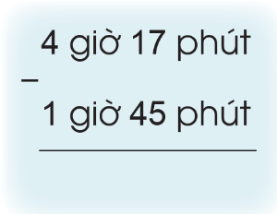
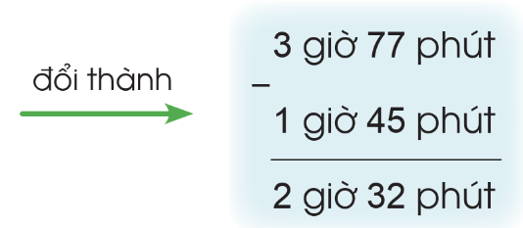
2. Trừ số đo thời gian
4 giờ 17 phút – 1 giờ 45 phút = ?
Ta đặt tính rồi tính như sau:

Slide 14
16 giờ 20 phút
9 giờ 5 phút
7 phút 38 giây
9 phút 27 giây
a)
+
+
25 giờ 25 phút
16 phút 65 giây

Slide 15
25 giờ 28 phút
12 giờ 12 phút
b)
-
13 giờ 16 phút
15 năm 14 tháng
9 năm 5 tháng
16 năm 4 tháng
9 năm 5 tháng
-
-
Đổi thành
6 năm 10 tháng

Slide 16
15 ngày 20 giờ
12 ngày 6 giờ
7 năm 6 tháng
14 năm 8 tháng
c)
+
+
27 ngày 26 giờ
21 năm 14 tháng
Đổi 26 giờ = 1 ngày 2 giờ
Đổi 14 tháng = 1 năm 2 tháng
Vậy 15 ngày 20 giờ + 12 ngày 6 giờ = 28 ngày 2 giờ
Vậy 7 năm 6 tháng + 14 năm 8 tháng = 22 năm 2 tháng

Slide 17
14 phút 84 giây
11 phút 37 giây
15 phút 24 giây
11 phút 37 giây
-
d)
-
Đổi thành
3 phút 47 giây
26 ngày 41 giờ
24 ngày 23 giờ
27 ngày 17 giờ
24 ngày 23 giờ
-
-
Đổi thành
2 ngày 18 giờ

Slide 19
Nhắc lại một số thao tác trong cách trừ số đo thời gian.

Slide 20
+ Đặt tính: Các chữ số ở cùng một hàng (với cùng đơn vị đo thời gian) đặt thẳng cột với nhau; tên các đơn vị đo thời gian cùng được viết thẳng cột với nhau. + Khi cộng các đơn vị đo thời gian, cần cộng các số đo ở cùng đơn vị. Trường hợp ở kết quả số đo theo đơn vị phút và giây lớn hơn hoặc bằng 60 thì cân đòi sang đơn vị hàng lớn hơn liền kề. + Khi trừ các đơn vị đo thời gian, cần trừ các số đo ở cùng đơn vị. Trường hợp số đo theo đơn vị nào đó ở số bị trừ bé hơn số đo tương ứng ở số trừ, cần chuyển đổi 1 đơn vị hàng lớn hơn liền kề sang đơn vị nhỏ hơn rồi thực hiện trừ như bình thường.

